Slide 1
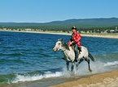
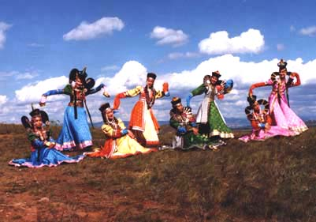
ПРИРОДА
ГЛАЗАМИ БУРЯТ
Выполнила:
Новикова Татьяна Анатольевна,
учитель МБОУ «СОШ №3»
г. Ангарска Иркутской области

Slide 2
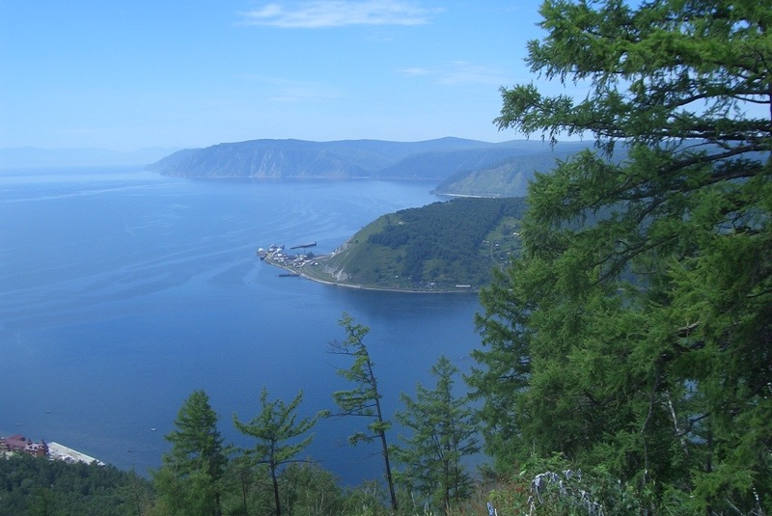
Древен род его в природе,
кличут озером в народе,
Волны моря плещут в нем,
как его мы назовем?

Slide 3
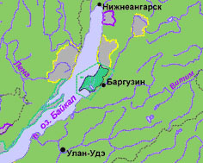
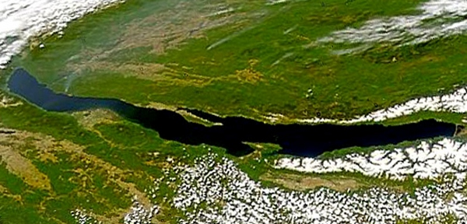
Байкал находится в центре Азиатского континента на границе Иркутской области и Республики Бурятия в Российской Федерации.
(вид из космоса)

Slide 4
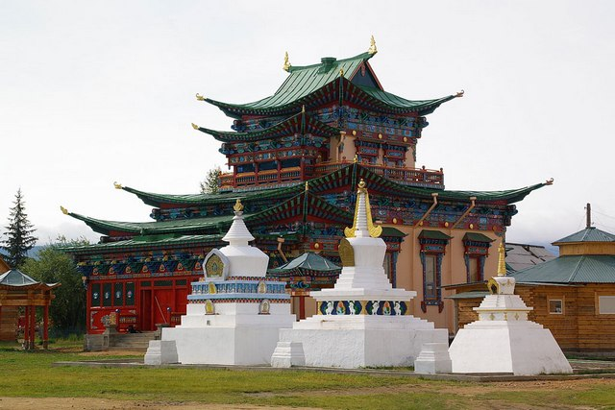
Бурятия в древности называлась Баргужин-Тукум

Slide 5
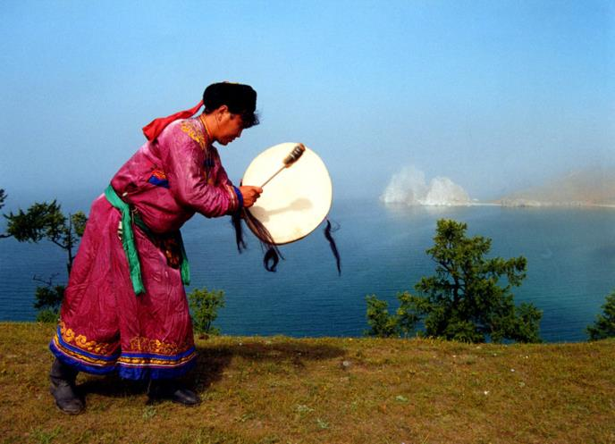
С давних пор буряты поклонялись водной стихии

Slide 6
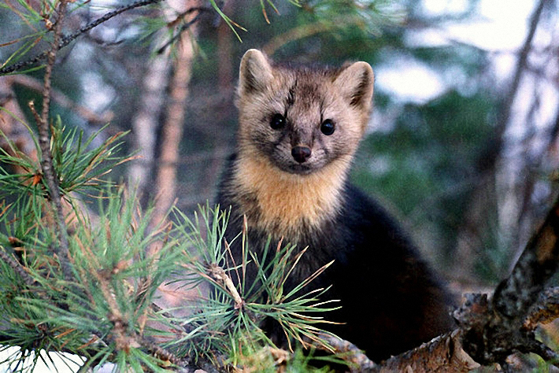
Лесные племена добывали пушных зверей

Slide 7
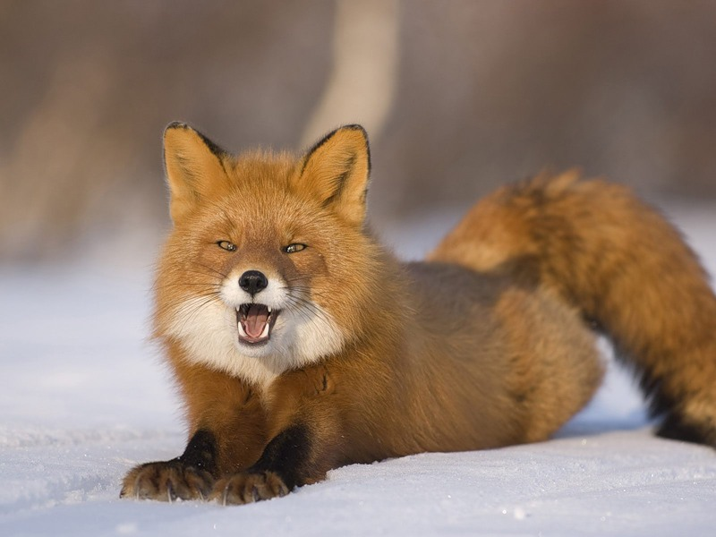

Slide 8
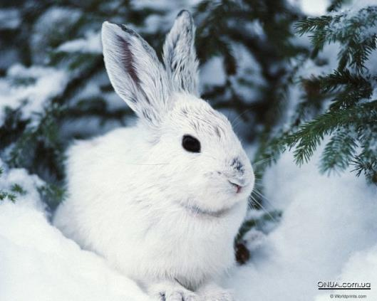
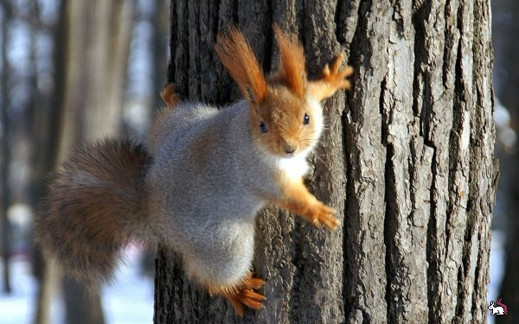

Slide 9
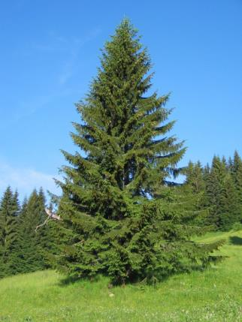
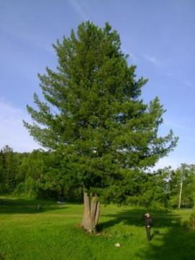
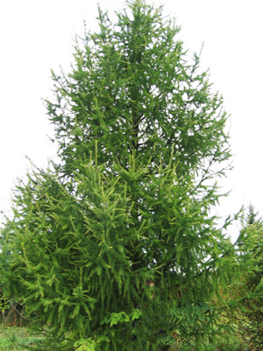
Кедр, лиственница, ель почитались как «мунхэ-модон» - священные вековые деревья

Slide 10
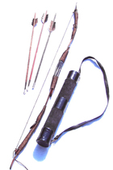
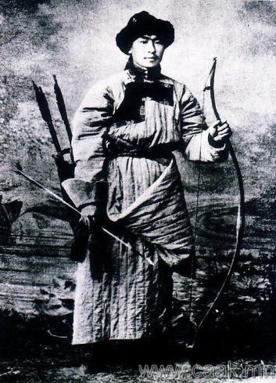
Лук и стрелы являлись единственным видом оружия дальнего боя

Slide 11
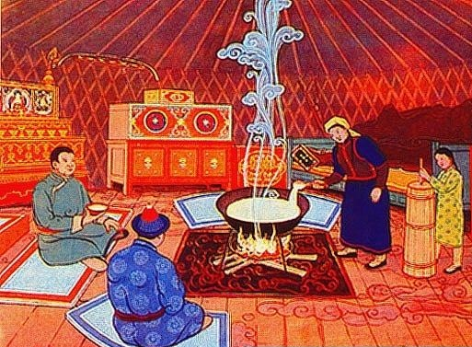
Сказочник неторопливо начинает повествование

Slide 12
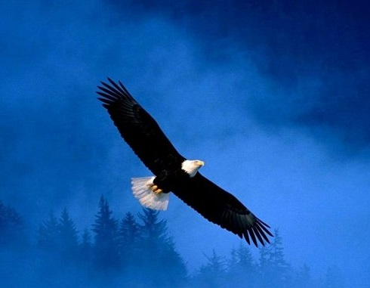
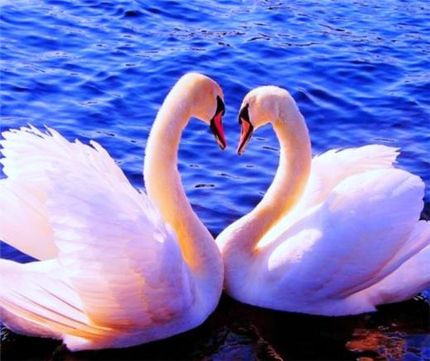
Родство двух миров — людей и зверей

Slide 13
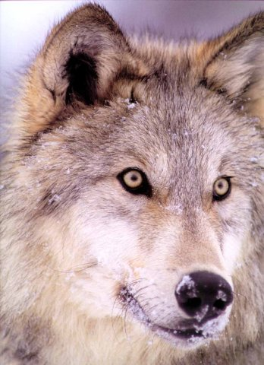
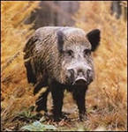
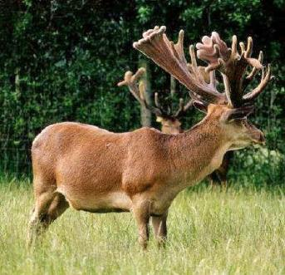

Slide 14
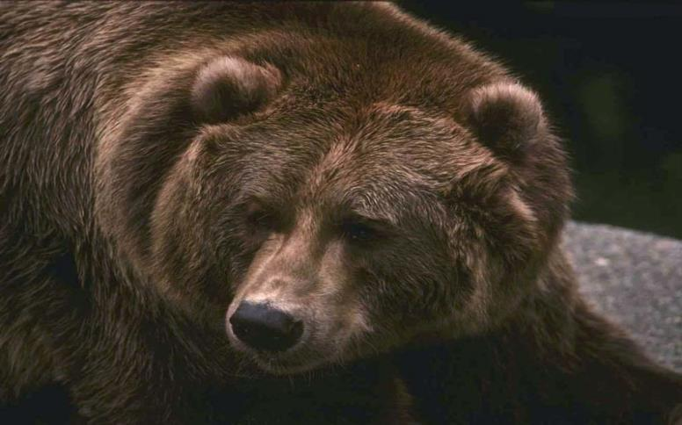
В шаманской традиции бурят медведь считался священным зверем

Slide 15
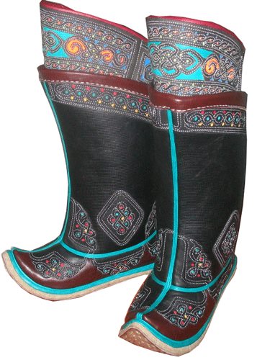

Традиционная бурятская обувь

Slide 16
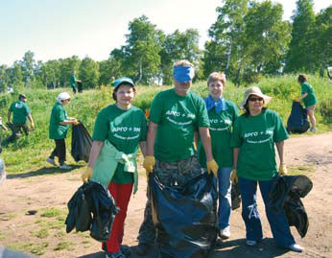
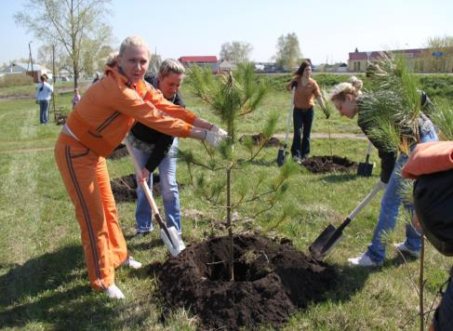
Развитие человеческого общества может быть успешным только при уважительном отношении к природе.

Slide 17
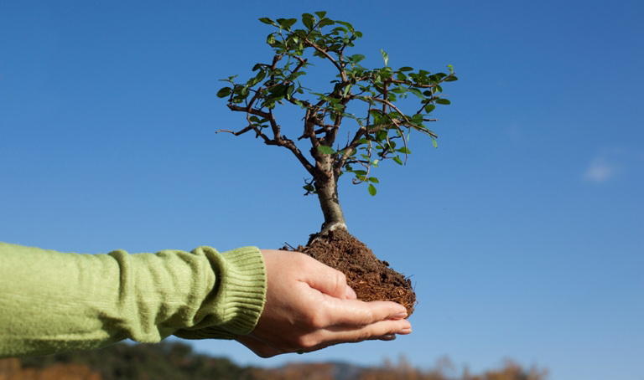
Земля на всех одна!

Slide 18
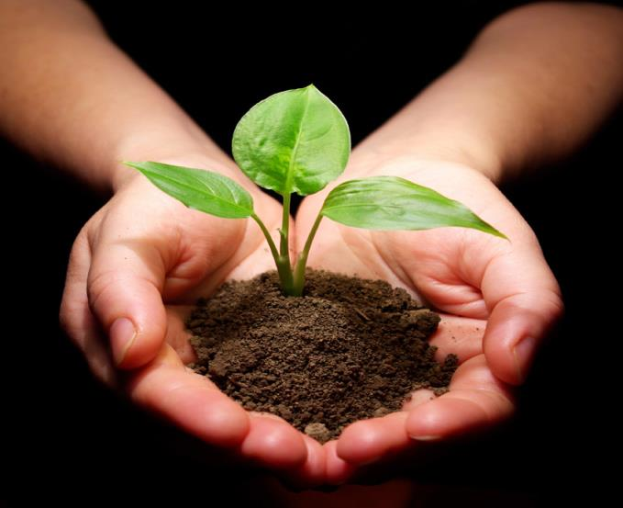
Береги природу!

